Slide 1
_{数据库系统概述}
第 1 章

Slide 2
为什么学习数据库原理及应用？

Slide 3
你每天会刷多少次朋友圈或短视频？每一次的点赞、评论、停留时长，去了哪里？
你最喜欢的电商平台，为什么总能“猜你喜欢”，精准地推荐你刚想买的东西？
我们专业最常挂在嘴边的“大数据”，它的“大”，不仅仅是体积大，那它究竟以何种形态存在，才能被计算、被分析、被价值化？

Slide 4
这些问题的答案，都指向我们今天这门课的基石——数据库
“数据科学”约等于强大的AI模型和震撼的可视化大屏酷炫的算法？
算法再精巧，也无法从一堆乱麻中找出规律；
AI模型再强大，没有高质量、有组织的数据“喂养”，也只会是一个昂贵的“人工智障”。

Slide 5
数据科学与大数据技术专业要求学生具有扎实的数理和计算机基础，系统掌握大数据科学基本理论、方法和技术，成为具有较强的工程实践能力和创新意识，具备较强的大数据探索性分析与设计开发能力，能够运用专
业知识分析和解决大数据领域复杂工程问题的复合型人才。
“数据库原理与应用”是高等院校计算机及其相关专业的一门重要的主干课程，是计算机相关专业的学生必须掌握的专业必修课程。

Slide 6
对于我们数据科学与大数据技术专业的学生来说，学习数据库，是你必须掌握的“生存技能”：
它是我们的“地基”：不理解数据如何被高效、可靠、安全地存储和管理，你未来构建的所有数据分析和机器学习模型都将是空中楼阁。
它是我们的“语言”：SQL是与数据对话的全球通用语言。无法流畅地使用SQL从数据库中“要”数据，就像厨师没有食材，巧妇难为无米之炊。
它是我们的“效率引擎”：面对亿级别的数据，如何实现毫秒级的查询？如何设计表结构？如何优化查询效率？这些都将直接决定你未来工作的产出速度和专业水平。

Slide 7
在我们接下来的课程中，我们将一起：
探秘原理：从关系型数据库的经典理论（ACID、范式、ER模型）到现代NoSQL、NewSQL的分布式架构，理解数据管理的核心思想。
掌握利器：亲手安装、配置、操作主流数据库（如MySQL, PostgreSQL等），将理论付诸实践。
锤炼思维：学习如何像一位“数据架构师”一样思考，为不同的业务场景设计最合适、最高效的数据存储方案。
对接前沿：探讨数据库技术如何支撑起大数据生态（Hadoop, Spark）、数据仓库、数据湖等你们未来会频繁接触的概念

Slide 8
第一章：数据库系统概述
1.1、引言
1.2、数据库技术的产生和发展
1.3、数据库系统体系结构
1.4、数据模型
1.5、数据模式
1.6、My SQL5.5数据库

Slide 9
本章学习目标
理解与数据库技术相关的基本概念；
了解数据管理技术的发展过程；
了解数据库系统的不同体系结构。
掌握概念模型及常用数据模型的内涵；
掌握数据库三级体系结构及两级映像的基本概念；
掌握数据库系统的组成及其特点。
了解My SQL5.5数据库的安装和使用

Slide 10
教学重难点
1. 概念模型
2. 数据模型
3. 三级模式、两级映像
4. 数据库系统结构

Slide 11
1.1引言
数据库（DataBase）这个名词起源于20世纪50年代初。
当时美国为了战争的需要，把各种情报集中在一起，存储在计算机里，称为 Information Base或DataBase。

Slide 12
1.1.1数据库的形成
1963年，美国Honeywell公司的IDS（Integrated Data Store）系统投入运行，揭开了数据库技术的序幕。1965年，美国一家火箭公司利用该系统帮助设计了阿波罗登月火箭， 推动了数据库技术的产生。
当时美国社会上产生了许多形形色色的DataBase或DataBank， 但是，它们基本上都是文件系统的扩充或是倒排文件系统。

Slide 13
1968年，美国IBM公司推出层次模型的IMS数据库系统。
1969年，美国CODAYSYL(Conference on Data System Language，数据库系统语言协会）组织的数据库任务组（DBTG）发表关于网状模型的 DBTG报告。
1970年，IBM公司的E.F.Codd发表论文提出关系模型。这三件事奠定了现代数据库技术的基础。

Slide 14
20世纪70年代是数据库蓬勃发展的年代，网状系统和层次系统占据了整个数据库商用市场，而关系系统仅处于实验阶段。
许多计算机厂商研制了各种数据库管理系统，许多学者发表了大量研究性论文，使数据库技术在实践中和理论上得到飞速发展。数据库技术也日趋成熟。

Slide 15
20世纪80年代，随着计算机硬件性能的改善，关系系统由于使用简便，逐步代替网状系统和层次系统占领了市场。同时关系数据库的理论日趋完善，走向更高级的阶段。
数据库的理论以及新系统的研究继续进行，不断深化。此时关系数据库语言SQL成了国际标准语言。

Slide 16
20世纪90年代，关系数据库已成为数据库技术的主流。由于受到计算机应用领域以及其他分支学科的影响，数据库技术与面向对象技术、网络技术相互渗透，人们在对象数据库技术和网络数据库技术方面进行了深入的研究。

Slide 17
进入21世纪以后，无论是市场的需求还是技术条件的成熟，对象数据库技术、网络数据库技术的推广和普及已成定局。数据库技术使得计算机应用迅速渗透到工农业生产、商业、行政、科学研究、工程技术和国防军事各个部门，渗透到社会的每一角落，并改变着人们的工作方式和生活方式。
管理信息系统（MIS）、办公信息系统（OIS）、地理信息系统（GIS）等都是使用了数据库技术的计算机应用系统。

Slide 18
1.1.2数据库的基本概念
1.信息(information)
2.数据（data）

Slide 19



信息的概念
信息（Information）是现实世界客观事物在人脑中的抽象反映，是通过人的感官感知并经过人脑的加工而形成的反映客观事物的概念。

Slide 20

信息的特点
抽象
信息爆炸
记不住啊

Slide 21
信息与数据
数据（Data）是描述客观事物的可存储并具有明确意义的符号序列。
学号
姓名
年龄
体重
身高
性别
420100，陈旭良，19，54，1.78，1
420432，段海波，20，68，1.64，1
421391，蒲小燕，19，52，1.58，0
编号
姓名
100米
标枪
跳高
完赛
语义不同，数据反映的现实也不同。可见，数据与其语义密不可分。

Slide 22
信息与数据
内涵
数据
信息
载体
姓名
性别
身高
体重
生日
职业
李帅，男, 1.87，50，1986/5/12，橄榄球员
本课程并不严格区别数据与信息的差别

Slide 23
数据是承载信息的物理符号或称之为载体；
而信息是数据的内涵。
二者的区别是：数据可以表示信息，但不是任何数据都能表示信息，同一数据也可以有不同的解释。信息是抽象的，同一信息可以有不同的数据表示方式。

Slide 24

主观题
10分
什么是信息？ 它与数据的区别和联系？
作答

Slide 25
1.2数据库技术的产生和发展
数据库技术就是应对数据管理任务的需要而产生的。
在数据库诞生之前，数据管理非常简单。通过大量的分类﹑比较和表格绘制的机器运行数百万穿孔卡片来进行数据的处理，其运行结果在纸上打印出来或者制成新的穿孔卡片。而此时的数据管理就是对所有这些穿孔卡片进行物理储存和处理。

Slide 26
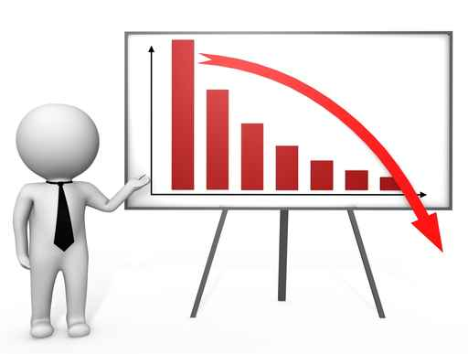
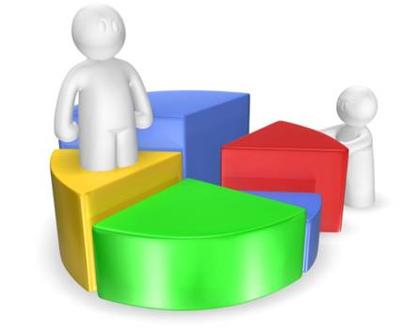
数据管理
数据管理 是对数据进行收集、分类、组织、编码、存储、加工、维护、检索和传输等操作的集合。

Slide 27
随着计算机技术的产生与不断发展，在应用需求的推动下，在计算机硬件、软件发展的基础上，数据管理的发展按时间可分为三个阶段：
人工管理阶段
文件管理阶段
数据库管理阶段

Slide 28
(1) 人工管理阶段
数据管理技术的发展
特点
数据和程序是一个整体
数据不存储
程序员设计和管理数据
数据不共享
数据无独立性
背景
20世纪50年代中期以前
计算机用于科学计算
无磁盘等直接存取设备
无操作系统
编程语言一般为汇编
应用程序1
数据集1
输入数据
应用程序2
数据集2
程序
┊
┊
应用程序n
数据集n
输出数据

Slide 29
(2) 文件管理阶段
数据管理技术的发展
特点
数据和程序物理分离
数据可存储在数据文件中
文件系统管理数据
文件的多样化和结构化
数据共享性差，冗余大
数据有一定的独立性
数据联系弱
背景
50年代后期～60年代中期
计算机用于计算和管理
有直接存取设备
有操作系统
使用Basic等高级语言
应用程序1
文件系统
文件1
输入数据
应用程序2
文件2
数据文件
程序
┊
┊
应用程序n
文件m
输出数据

Slide 30
(3) 数据库管理阶段
数据管理技术的发展
与文件系统最本质的区别
特点
数据的整体结构化
数据的独立性高
数据共享性高，冗余小
完整的控制能力
背景
60年代后期至今
计算机用于信息处理
大容量高速存取设备
有专门的数据库管理系统
应用程序1
应用程序2
DBMS
数据库
┊
应用程序n

Slide 31
一、数据库系统管理数据的特点
数据结构化。
按照某种数据模型，将全组织的各种数据组织到一个统一结构化的数据库中，整个组织的数据不是一盘散沙，可表示出数据之间的有机关联。
这是数据库系统与文件系统的根本区别。在文件系统中，每种类型的数据文件都有自己的存储结构；而在数据库管理系统中，实现的是整体数据结构化，即数据不在是只针对某一应用程序，而是面向整个组织。

Slide 32
数据的共享性好，冗余度低。
这是数据库系统阶段的最大改进，数据不再面向某个应用程序而是面向整个系统，当前所有用户可同时存取库中的数据。
这样便减少了不必要的数据冗余，节约存储空间，同时也避免了数据之间的不相容性与不一致性。

Slide 33
数据独立性高。
数据的独立性是指逻辑独立性和物理独立性。
数据的逻辑独立性是指当数据的总体逻辑结构改变时，数据的局部逻辑结构不变；由于应用程序是依据数据的局部逻辑结构编写的，所以应用程序不必须修改，从而保证了数据与程序间的逻辑独立性。
数据的物理独立性是指当数据的存储结构改变时，数据的逻辑结构不变，从而应用程序也不必改变。

Slide 34
有统一的数据控制功能
数据库为多个用户和应用程序所共享，对数据的存取往往是并发的，即多个用户可以同时存取数据库中的数据，甚至可以同时存取数据库中的同一个数据，为确保数据库数据的正确有效和数据库系统的有效运行，数据库管理系统提供下述四方面的数据控制功能。
安全性控制
完整性控制
并发控制
恢复

Slide 35
（1）数据的安全性（security）控制：防止不合法使用数据造成数据的泄露和破坏，保证数据的安全和机密；
例如，系统提供口令检查或其他手段来验证用户身份，防止非法用户使用系统；
也可以对数据的存取权限进行限制，只有通过检查后才能执行相应的操作。

Slide 36
（2）数据的完整性(integrity)控制：系统通过设置一些完整性规则以确保数据的正确性、有效性和相容性。
正确性是指数据的合法性，如年龄属于数值型数据，只能含0,1,…9，不能含字母或特殊符号；
有效性是指数据是否在其定义的有效范围，如月份只能用1~12之间的正整数表示；
相容性是指表示同一事实的两个数据应相同，否则就不相容，如一个人不能有两个性别。

Slide 37
（3）并发（concurrency）控制：多用户同时存取或修改数据库时，防止相互干扰而提供给用户不正确的数据，并使数据库受到破坏。
（4）数据恢复（recovery）：当数据库被破坏或数据不可靠时，系统有能力将数据库从错误状态恢复到最近某一时刻的正确状态。

Slide 38
主观题
10分
请回答数据管理技术的发展按时间顺序经历了哪几个阶段？
这几个阶段它们最基本的区别是什么（这个答案应该就几个字）
作答

Slide 39
1.3数据库系统体系结构
DB数据库，数据的汇集。数据以一定组织形式存于存储介质（磁盘）上。
DBMS数据库管理系统，负责管理数据库的专用软件。
DBA数据库管理员，主要负责数据库的规划、建立、维护等工作。
应用系统，以数据库为基础的各种应用程序。
用户，通过系统的用户接口使用数据库。

Slide 40
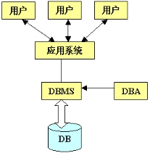
图1.4数据库系统的组成

Slide 41

数据库
DB，DataBase，是长期存储在计算机内的、有组织的、可共享的、统一管理的大量数据的集合。
共享
组织
数据
量大
管理

Slide 42
数据库 DB
数据库是依照特定数据模型组织起来并存放在存储介质中的数据集合。
在数据库中的数据集合具有如下特点。
以特定机构所关心的数据模型（规则）来组织数据；
不重复，无序；
为某个特定机构的多种应用服务；
其数据结构立于使用它的应用程序；
对数据的增、删、改和检索由统一软件进行管理和控制。

Slide 43
数据库管理系统 DBMS
DBMS是一个通用的平台软件，位于数据库和用户之间，对数据库进行管理的软件，也称为系统软件。由于DBMS实现的软硬件环境不同，功能也有差异。通常有以下功能。
1、数据库定义。
2、数据存取。
3、数据库运行管理。
4、数据的组织、存储和管理。
5、数据库建立与维护。
6、通信与其它功能。

Slide 44
数据库管理系统
DBMS，DataBase Management System，是位于用户与操作系统之间的一层数据管理软件，是数据库系统的核心。
主要功能
数据定义
数据操作
运行管理
组织维护
DDL
DML
增
安全
完整
并发
恢复
通信
数据转换
其它
存储管理
重组重构
监视
分析
模式定义
安全定义
完整定义
DD
删
改
查

Slide 45
一个合格的DBMS，通常具有如下特点。
1、友好的用户界面。
2、功能完备。
3、高效率。
4、结构清晰。
5、良好的开放性。

Slide 46


数据库用户
DBA，DataBase Administrator，是从事管理和维护数据库管理系统的相关工作人员。
应用数据库系统的用户

Slide 47
数据库管理员 DBA
DBA是负责全面管理和控制数据库系统的人员。DBA的主要职责有以下六点。
定义模式；
定义内模式；
与用户的联络；
定义安全性规则；
定义完整性规则；
数据库的转储与恢复工作。
由于职责重要和任务复杂，DBA一般是由业务水平较高、资历较深的人员担任。

Slide 48
数据库使用者user
数据库使用者除DBA以外，还包括以下使用者。
系统分析员。
数据库设计员。
应用程序员。
用户。

Slide 49

数据库系统
DBS ，DataBase System
用户
用户
用户
… …
采用了数据库技术的计算机系统。
应用系统
应用开发工具
数据库管理系统
操作系统
数据库管理员
DBA
数据库

Slide 50
主观题
10分
数据库系统有哪些基本组成？
其中最核心的组成是什么？
作答

Slide 51
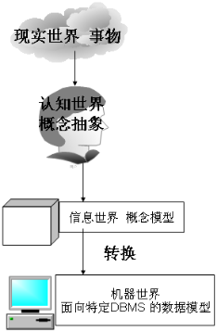
1.4数据模型
在数据库中用数据模型这个工具来抽象、表示和处理现实世界中的所关心的数据和信息。通俗地讲数据模型就是现实世界的模拟。
图1.5信息的转化

Slide 52
数据模型应满足三方面要求。
能比较真实地模拟现实世界；
容易为人所理解；
便于在计算机上实现。

Slide 53
数据模型
是一种抽象表示和模拟客观事物的数据特征的形式化工具，是严格定义的一组概念的集合，是DBMS的核心。
数据结构
定义数据如何组织存储，是数据库的静态特性，是最重要的要素
数据操作
定义数据的增删改和检索等操作，是数据库的动态特性
完整性约束
通过定义各种完整性规则，以保证数据的正确、一致和相容
三 要 素

Slide 54
1．数据结构
是所研究的对象类型的集合。这些对象包括：与数据类型、内容、性质相关的对象，与数据之间联系相关的对象。
数据结构是数据模型的基础，数据操作和约束都基本建立在数据结构上。不同的数据结构具有不同的操作和约束。

Slide 55
数据结构用于描述系统的静态特性，数据模型按其数据结构主要分为以下三种
层次模型（Hierarchical Model）。用“树结构”来表示数据间的联系。
网状模型（Network Model）。用“图结构”来表示数据间的联系。
关系模型（Relational Model）。用“二维表”来表示数据间的联系。
其中层次模型和网状模型在数据结构上都是基于“指针链”的，是早期的数据模型，统称为非关系模型。

Slide 56
2、数据操作
对数据库中各种对象（即数据的型）的实例（即数据的值）允许执行的操作集合，包括操作及有关的操作规则集合。

Slide 57
3、数据的约束条件
是一组完整性规则的集合。完整性规则是主要描述数据结构内数据间的语法、词义联系、他们之间的制约和依存关系和存储规则，用以限定符合数据库状态以及状态的变化，以保证数据的正确、有效和相容。

Slide 58
主观题
10分
数据模型的三要素是什么？
作答

Slide 59
数据模型的分类
概念数据模型（CDM），简称概念模型，是对现实世界的数据抽象，与具体的DBMS无关，是数据库设计人员和数据库用户之间进行交流的工具。
结构数据模型（LDM），又称逻辑数据模型，是由具体的DBMS支持的面向用户使用的数据模型。
物理数据模型（PDM），描述数据在存储介质上的组织结构。它不但与具体的DBMS有关，而且还与OS和硬件有关。
现实世界
概念数据模型
逻辑数据模型
物理数据模型
抽象
转换
映象
实现
数据库

Slide 60
数据模型的分层
一、概念数据模型（Conceptual Data Model）。
它是独门于计算机系统的模型，只是用来描述某个特定组织所关心的信息结构，按用户的观点对数据和信息建模，是对数据对象的基本表达和概括性描述。
是面向数据库用户的实现世界的模型，主要用来描述世界的概念化结构。
概念模型与具体的数据库管理系统（Database Management System，简称DBMS）无关。
在概念数据模型中最常用的是E-R模型、扩充的E-R模型、面向对象模型及谓词模型。

Slide 61
概念模型示例
最常用的是 E－R模型 ( Entity Relationship Model )
班号
班名
实体
属性
联系
班级
1
人数
成绩
组成
课程号
课程名
学分
学号
n
m
选修
n
姓名
课程
学生
年龄
m
1
n
n
p
性别
教师
讲授
参考书
领导
教工号
性别
职称
书号
书名
出版社
主编
姓名

Slide 62
二、逻辑数据模型（Logical Data Model）。
是用户从数据库所看到的数据模型，是具体的DBMS所支持的数据模型；
直接面向数据库的逻辑结构的，通常有一组严格定义的，无二义性的语法和语义的数据库语言，人们可以用这种语言来定义、操纵数据库中的数据。

Slide 63
此模型既要面向用户，又要面向系统，主要用于数据库管理系统（DBMS）的实现。与具体的DBMS有关（DBMS按所支持的逻辑数据模型分类，如：层次模型、网状模型和关系模型）。
概念模型表示的数据必须转化为逻辑模型表示的数据，才能在DBMS中实现。

Slide 64
逻辑模型示例
层次模型
系
系编号，系名，系主任
教研室
教研室号，教研室名
学生
学号，姓名，成绩
教师
教师编号，姓名，专业
树型结构，每一结点为一实体集，父子结点间是1:n的联系，结构简单稳定，易操作。
只能按树的层次进行查询。
有良好的完整性支持。
表示m:n联系比较麻烦。
对插入和删除的限制比较多。
典型代表是IMS

Slide 65
逻辑模型示例
网状模型
课程
课程号，课名，学分
教师
教师编号，姓名，专业
学生
学号，姓名，成绩
有向图结构，每一结点为一实体集，结点间可以是m:n的联系，能表示实体间的多种复杂联系。
有一定的完整性支持。
性能良好，存储效率高。
结构复杂。
数据独立性较差。
典型代表是DBTG

Slide 66
逻辑模型示例
我们就要学习它
关系模型
一个关系的逻辑结构就是一张规则二维表
表中的列称为字段（属性）；表中的行称为记录（元组）
基于关系模型的数据库就是关系数据库。
有严格的关系数学理论基础。
实体或联系，乃至操作结果都是关系。
结构简单自然，易懂易用。
数据存取路径对用户透明，数据独立性较强。
查询效率较非关系模型差。
教师记录
姓名 | 性别 | 年龄 | 工资 | 职称
李青 | 女 | 35 | 500 | 助教
王华 | 男 | 50 | 940 | 讲师
… | … | … | … | …
张家明 | 男 | 36 | 500 | 助教

Slide 67
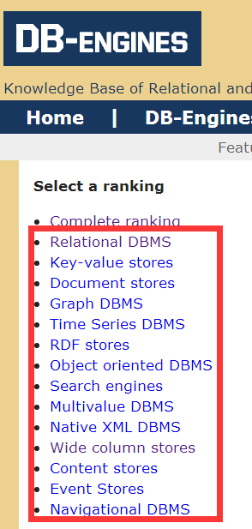
逻辑模型示例
面向对象模型（Object Oriented, OO）
数据库 + OOP
键-值对模型（Key-Value）
哈希表
文档模型（Document）
对数据结构要求不严格
列式存储模型（Wide column）
按列存储数据
倒排索引模型（Inverted Index）
用文档的关键词作为索引，文档作为索引目标
其它现代模型

Slide 68
三、物理数据模型（Physical Data Model）。
对数据最低层的抽象，它描述数据在储存介质上的组织结构、存储方式和存取方法。
是面向计算机物理表示的模型，不但与具体的DBMS有关，而且还与操作系统和硬件有关。
每一种逻辑数据模型在实现时都有与其对应的物理数据模型。
DBMS为了保证其独立性与可移植性，大部分物理数据模型的实现工作由DBMS系统自动完成，设计者只设计索引、聚集等特殊结构。

Slide 69
1.5数据模式
任何对数据的描述都有型与值之分：
型（Type）。即该数据所属数据类型的说明，是对某一数据的结构、联系、约束的描述。
值（Value）。数据型的实例（Instance），即型的一个具体赋值。

Slide 70
对数据型的描述就称为数据模式（data schema），数据模式反映的是数据的结构及联系，是相对稳定的；
数据实例则反映数据库某一时刻的状态，是相对变化的。

Slide 71
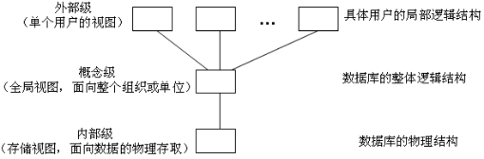
大多数数据库系统在总的体系结构上都具有三级结构的特征。
图1.6数据库的三层结构

Slide 72
三级模式
通常DBMS把数据库从逻辑上分为三级，即外模式、模式和内模式，它们分别反映了看待数据库的三个角度。
数据按外模式的描述提供给用户，按内模式的描述存储在磁盘中，而概念模式提供了连接这两级的相对稳定的中间观点，并使得两级中任何一级的改变都不受另一级的牵制。

Slide 73
一、模式
模式（Schema）是数据库中全体数据的逻辑结构和特征的描述，又称概念级模式或概念视图。
模式处于三级结构的中间层，它是整个数据库实际存储的抽象表示，也是对现实世界的一个抽象。

Slide 74
数据库系统的模式结构
应用A
应用B
……
应用n
模式
外模式1
……
外模式m
又称逻辑模式或结构模式，是所有用户的公共逻辑数据视图，是对数据库中全体数据的逻辑结构以及完整性、安全性的描述。
一个数据库有且只有一个模式。
子模式/模式映象
模 式
模式/内模式映象
DBMS
内 模 式
数据库

Slide 75
二、外模式
又称子模式或用户模式或外视图，是用户用到的那部分数据的描述。
外模式是三级结构的最外层。
从逻辑关系上看，外模式包含于模式，通常是模式的子集。用户使用数据操纵语言（DML）语句对数据库进行操作，实际上是对外模式的外部记录进行操作。
DBMS 提供外模式描述语言（外模式 DDL）来定义外模式。

Slide 76
数据库系统的模式结构
应用A
应用B
……
应用n
外模式
又称子模式或用户模式，是数据库用户看得见和使用的部分数据，或者说是与某一具体应用有关的数据的逻辑结构和特征的描述，通常是模式的子集。
一个数据库可以有多个外模式。
外模式1
……
外模式m
子模式/模式映象
模 式
模式/内模式映象
DBMS
内 模 式
数据库

Slide 77
三、内模式
又称存储模式或内视图，是数据库在物理存储方面的描述。
DBMS 提供内模式描述语言（内模式 DDL）来定义内模式。内模式是三级结构中的最内层，也是靠近物理存储的一层，即与实际存储数据方式有关的一层。

Slide 78
数据库系统的模式结构
应用A
应用B
……
应用n
外模式1
……
外模式m
内模式
子模式/模式映象
又称存储模式，是数据物理存储结构的描述。
一个数据库只有一个内模式
模 式
模式/内模式映象
DBMS
内 模 式
数据库

Slide 79
在数据库系统中，外模式可有多个，而模式、内模式只能各有一个。
三级结构的优点
（1）保证数据的独立性。
（2）简化了用户接口。
（3）有利于数据共享。
（4）利于数据的安全保密。

Slide 80
主观题
10分
三级模式是哪三种模式？
作答

Slide 81
1.5.2二级映象
数据库系统的三级模式是对数据的三个抽象级别，它使用户能逻辑地抽象地处理数据。
为了使数据模型能够在内部实现这三个抽象层次的联系和转换，DBMS 在三级模式之间提供了二级映象功能。

Slide 82
一、模式/内模式映象
数据库中的模式和内模式都只有一个，所以模式/内模式映象是唯一的。它确定了数据的全局逻辑结构与存储结构之间的对应关系。
通过映象功能保证数据存储结构的变化不影响数据的全局逻辑结构的改变，从而不必修改应用程序，即确保了数据的物理独立性。

Slide 83
数据库系统的模式结构
应用A
应用B
……
应用n
模式/内模式映象
外模式1
……
外模式m
在模式中定义的数据的全局逻辑结构与其存储结构之间的对应关系。
当存储结构改变时，DBA只需对该映象作出相应的调整，从而可以使模式保持不变，这就是数据的物理独立性。
子模式/模式映象
模 式
模式/内模式映象
DBMS
内 模 式
数据库

Slide 84
二、外模式/模式映象
数据库中的同一模式可以有任意多个外模式，对于每一个外模式，都存在一个外模式/模式映象。它确定了数据的局部逻辑结构（面向用户或应用程序）与全局逻辑结构（面向全局机构）之间的对应关系。
这一映象功能保证了数据的局部逻辑结构不变，由于应用程序是依据数据的局部逻辑结构编写的，所以应用程序不必须修改，从而保证了数据与程序间的逻辑独立性。

Slide 85
数据库系统的模式结构
应用A
应用B
……
应用n
子模式/模式映象
外模式1
……
外模式m
在外模式中定义的某一个外模式和模式之间的对应关系。
当模式发生改变时，DBA可以对此映象作出相应的改变，从而可以使外模式保持不变，这就是数据的逻辑独立性
子模式/模式映象
模 式
模式/内模式映象
DBMS
内 模 式
数据库

Slide 86
主观题
10分
两级映像是哪两级映像？
作答

Slide 87
数据库系统的模式结构
应用A
应用B
……
应用n
三级模式
外模式1
……
外模式m
两级映象
子模式/模式映象
模 式
模式/内模式映象
DBMS
数据独立性
内 模 式
数据库

Slide 88
主观题
10分
为什么数据库系统要采用三级模式+两级映像的体系结构？或者说这种结构解决的是什么问题？
作答

Slide 89



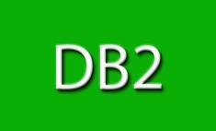
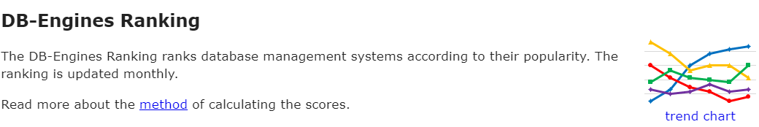
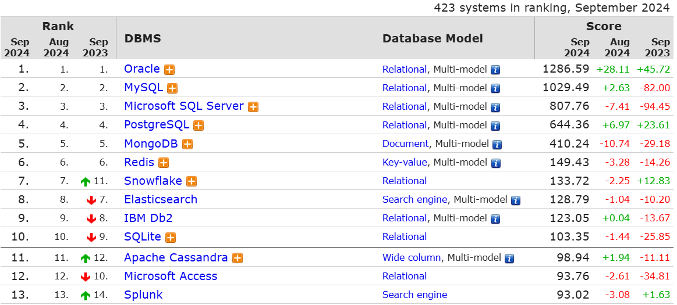
数据库产品

Slide 90

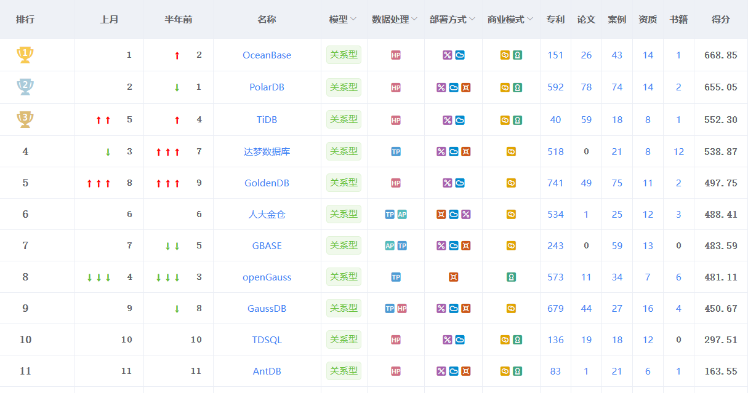








数据库产品

Slide 91
主观题
10分
你知道常用的数据库产品有哪些吗？特别是国产的数据库产品你知道有哪些？
作答

Slide 92
1.6 My SQL5.5数据库
MySQL是一个关系型数据库管理系统，由瑞典MySQL AB公司开发，目前属于Oracle公司。MySQL的SQL语言是用于访问数据库的最常用标准化语言。
由于其社区版的性能卓越，搭配PHP和Apache可组成良好的开发环境。MYSQL的最新版本可以从其官网https://www.mysql.com下获得。

Slide 93
1.6.1MySQL概述
1、MySQL是一种数据库管理系统。
2、MySQL是一种关系数据库管理系统。
3、MySQL软件是一种开放源码软件。
4、MySQL数据库服务器具有快速、可靠和易于使用的特点。
5、MySQL服务器工作在客户端/服务器模式下，或嵌入式系统中。

Slide 94
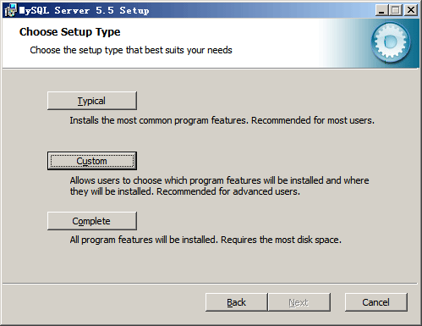
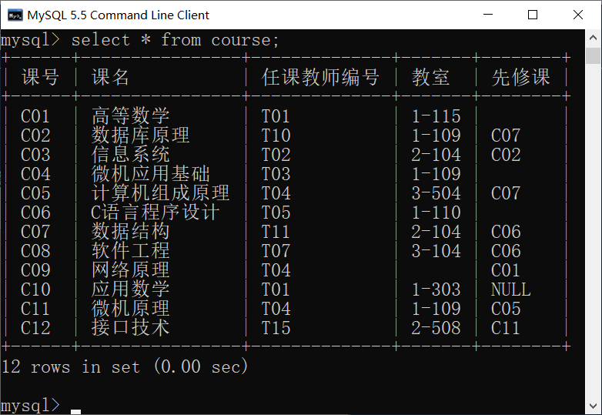
数据库管理系统应用
MySQL数据库管理系统的安装与使用

Slide 95
2、mysql的启动
（1） 连接与断开服务器
为了连接服务器，当调用mysql时，可以按照以下方式进行连接：
shell> mysql -h host -u user -p
Enter password: ********
Shell表示当期系统命令提示符。host和user分别代表MySQL服务器运行的主机名和MySQL账户用户名。设置时替换为正确的值。******** 代表用户的密码。

Slide 96
成功地连接后，可以在mysql>提示下输入QUIT (或\q)随时退出：
mysql> QUIT

Slide 97
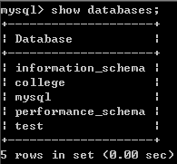
（2）输入命令
查看当前服务器中的数据库可以使用show databases命令：
mysql> show databases;

Slide 98
切换当前使用的数据库，用use 命令：
mysql> use college;
Database changed

Slide 99
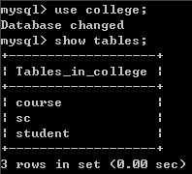
查看当前数据库的表，可以用show tables命令：
mysql> show tables;

Slide 100
注意：
一个命令通常由SQL语句组成，随后跟着一个分号mysql用表格(行和列)方式显示查询输出。第一行包含列的标签，随后的行是查询结果。
mysql显示返回了多少行，以及查询花了多长时间，它提供服务器性能的一个大致概念。
mysql能够以大小写输入关键词。下列查询是等价的：
mysql> SELECT now();
mysql> select NOW();
mysql>SelecT NoW();
可以在一行上输入多条语句，只需要以一个分号间隔开各语句：
mysql> select now();select version();

Slide 101
不必全在一个行内给出一个命令，较长命令可以输入到多个行中。mysql通过寻找终止分号而不是输入行的结束来决定语句在哪儿结束。
这里是一个简单的多行语句的例子：
mysql> select
-> now()
-> ;
如果不想执行正在输入过程中的一个命令，输入\c取消它：
mysql> SELECT
-> USER()
-> \c
mysql>

Slide 102
1.7小结
数据管理技术经历了人工管理、文件系统、数据库和高级数据库技术等四个阶段。数据库系统是在文件系统的基础上发展而成的，同时又克服了文件系统的三个缺陷：数据的冗余、不一致性和联系弱。

Slide 103
数据模型是对现实世界进行抽象的工具，用于描述现实世界的数据、数据联系、数据语义和数据约束等方面内容。数据模型分成概念模型和结构模型两大类。前者的代表是实体联系模型，后者的代表是层次、网状、关系和面向对象模型。关系模型是当今的主流模型，面向对象模型是今后发展的方向。

Slide 104
数据库是存储在一起集中管理的相关数据的集合。数据库的体系结构是对数据的三个抽象级别。它把数据的具体组织留给DBMS, 去做，用户只需抽象地处理逻辑数据，而不必关心数据在计算机中的存储，减轻了用户使用系统的负担。由于三级结构之间往往差别很大，存在着两级映象，因此使DBS具有较高的数据独立性：物理数据独立性和逻辑数据独立性。

Slide 105
数据独立性是指在某个层次上修改模式而不影响较高一层模式的能力。
DBMS是位于用户与DS之间的一层数据管理软件。数据库语言分成DDL和DML两类。DBMS主要由查询处理器和存储管理器两大部分组成。DBS是包含DB和DBMS的计算机系统。

